Slide 1
파이토치를 이용한 딥러닝
AutoEncoder & GAN
강사 : 김상묵

Slide 2
목차
AutoEncoder
GAN

Slide 3
AutoEncoder

Slide 4
차원 축소
차원이란 수학적 공간의 특정 포인트를 표현하기 위해 필요한 축의 개수
차원 축소는 데이터를 표현하는 차원의 수를 줄이는 것

Slide 5
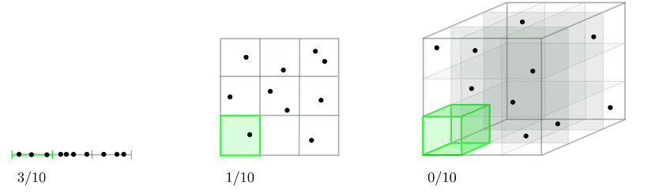
차원의 저주
차원이 증가하면서 그것을 표현하기 위한 데이터 양이 기하급수적으로 증가함
변수의 수가 늘어나 차원이 커지면서 발생하는 문제를 차원의 저주라 함

Slide 6
차원의 저주
차원이 커질수록 분석을 위한 최소한의 필요 데이터의 수가 증가
이러한 데이터를 이용해 머신러닝 알고리즘을 학습 하게되면 모델이 복잡해짐
이러한 문제를 차원 축소로 해결할 수 있음

Slide 7
기존의 방법들
PCA 경우 성능이 그다지 뛰어나지 않다는 단점
SVD는 데이터가 Linear한 상황에서만 잘 동작한다는 단점
…
다른 방법으로 눈을 돌린 것이 바로 DL 기반의 차원 축소 기법
가장 basic한 방법이 바로 AutoEncode

Slide 8
AutoEncoder
AutoEncoder는 차원 축소등을 위한 Representation Learning 혹은 Feature Learning을 비지도 학습의 형태로 학습하는 신경망
Representation Learning이란 데이터의 특징을 자동으로 발견하는 기법을 의미함

Slide 9
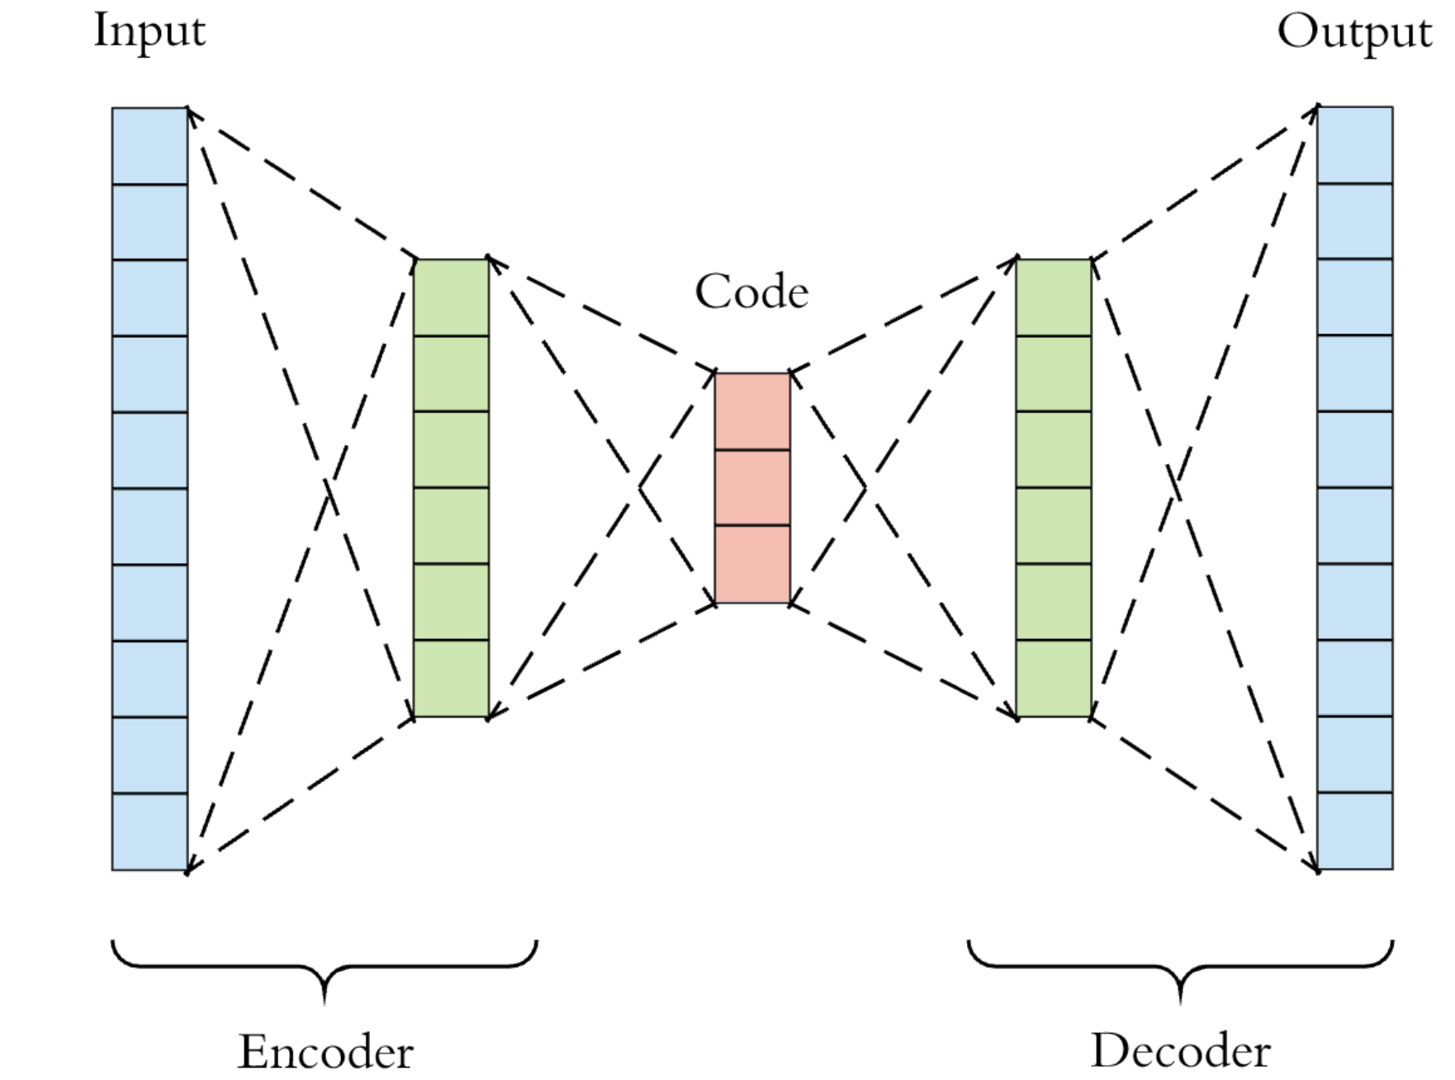
AutoEncoder

Slide 10
AutoEncoder
AutoEncoder에서는 Input Data와 Output Data가 같은 것으로 하여 네트워크를 학습 시킴
이 네트워크는 훨씬 더 복잡하게 응용이 가능하고, non-linear problem solving에서도 아주 좋은 성능을 보여줌

Slide 11
GAN

Slide 12
GAN
GAN은 ‘Generative Adversarial Network’의 약자
Generative: 생성 모델을 의미
Adversarial: 두 개의 모델을 적대적으로 경쟁시키며 발전 시킴을 의미
Network: 인공신경망으로 만들어 졌음을 의미

Slide 13
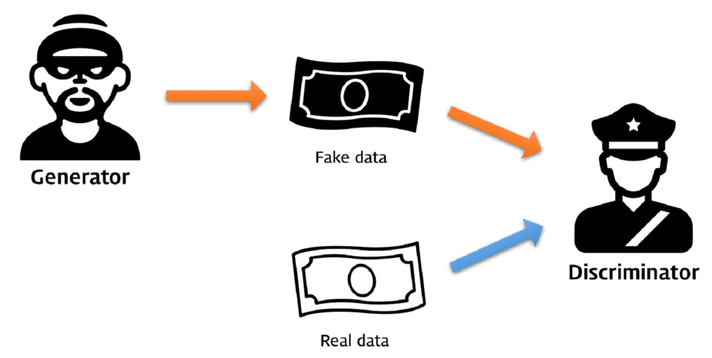
Adversarial
위조지폐범과 경찰 예제
위조 지폐범은 경찰을 속이기 위해서 점점 지폐 위조 제조 기술을 발전 시킴
경찰은 위조지폐범을 잡기 위해서 점점 위폐를 찾는 기술을 발전 시킴

Slide 14
GAN
GAN은 위조 지폐범에 해당하는 생성자(Generator)와 경찰에 해당하는 구분자(discriminator)를 경쟁적으로 학습 시킴
생성자의 목적은 그럴듯한 가짜 데이터를 만들어서 구분자를 속임
구분자의 목적은 생성자가 만든 가짜 데이터와 진짜 데이터를 구분하는 것
이 둘을 학습 시키면서 진짜와 구분할 수 없는 가짜를 생성

Slide 15
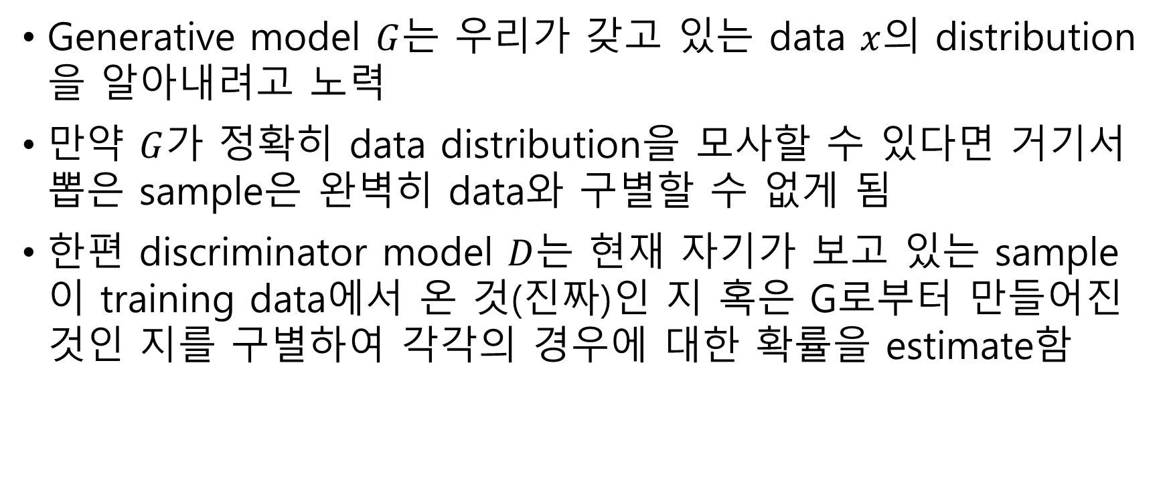
GAN
Generative model $G$는 우리가 갖고 있는 data $x$의 distribution을 알아내려고 노력
만약 $G$가 정확히 data distribution을 모사할 수 있다면 거기서 뽑은 sample은 완벽히 data와 구별할 수 없게 됨
한편 discriminator model $D$는 현재 자기가 보고 있는 sample이 training data에서 온 것(진짜)인 지 혹은 G로부터 만들어진 것인 지를 구별하여 각각의 경우에 대한 확률을 estimate함

Slide 16
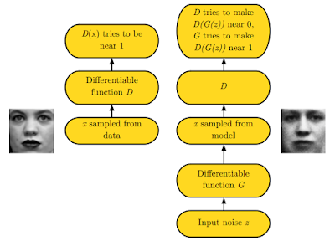
GAN
D 의 입장에서는 data로부터 뽑은 sample x는 D(x)=1이 되고, G에 임의의 noise distribution으로부터 뽑은 input z 넣고 만들어진 sample에 대해서는 D(G(z))=0가 되도록 노력
D는 실수할 확률을 낮추기 위해 노력하고 반대로 G는 D가 실수할 확률을 높이기 위해 노력하는데, 따라서 둘을 같이 놓고 보면 "minimax two-player game or minimax problem"

Slide 17
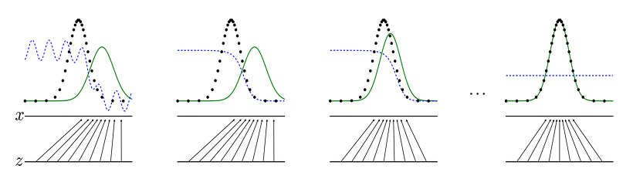
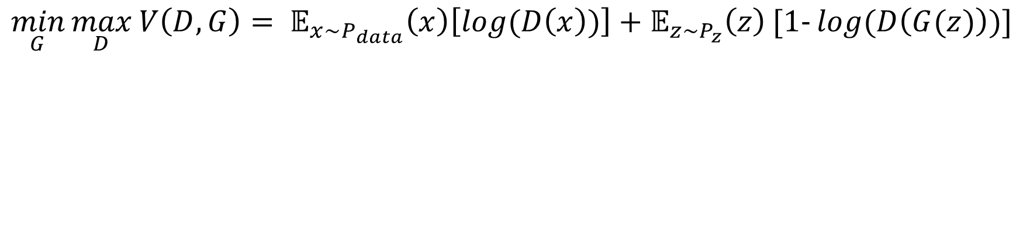
GAN
$$\min_{G}{\max_{D}{V\left(D, G\right)= 𝔼_{x\sim P_{data}}\left(x\right)\left[\log{(D\left(x\right))}\right]+𝔼_{z\sim P_{z}}\left(z\right)}[1-}\log{(D\left(G(z)\right))}]$$

Slide 18
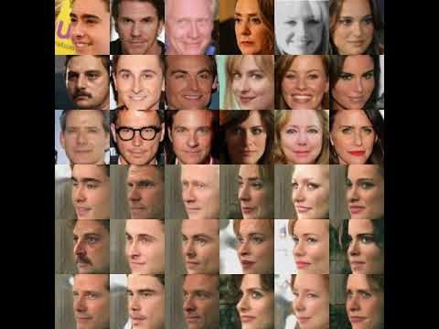
FaceID-GAN demo

Slide 19
Reference
https://excelsior-cjh.tistory.com/167
https://yamalab.tistory.com/116

Slide 20
Q&A

